Slide 1
MANIFESTO
INCONTRO

Slide 2
INFORMAZIONI OPERATIVE:
A Roma con Papa Francesco - Sabato 10 maggio 2014
SCHEDA TECNICA
INFORMAZIONI GENERALI
La partecipazione all’udienza con il Santo Padre è aperta a tutti. Non è previsto nessun biglietto per l’accesso in piazza San Pietro.
In Piazza San Pietro, i posti a sedere sono in quantità limitata e saranno occupati man mano che le persone affluiranno in Piazza. È possibile portare con sé piccoli sgabelli pieghevoli.
1

Slide 3
INFORMAZIONI OPERATIVE:
A Roma con Papa Francesco - Sabato 10 maggio 2014
SCHEDA TECNICA
INFORMAZIONI GENERALI
Entro le ore 12,30 circa la Piazza dovrà essere interamente sgombrata per le opportune verifiche di sicurezza. A nessuno sarà consentito di sostare in Piazza in attesa dell’incontro del pomeriggio. Sarà possibile l’accesso dalle ore 14.00. È vivamente consigliato di non concentrarsi nelle adiacenze della Piazza con troppo anticipo.
2

Slide 4
INFORMAZIONI OPERATIVE:
A Roma con Papa Francesco - Sabato 10 maggio 2014
SCHEDA TECNICA
INFORMAZIONI GENERALI
Si chiede a tutti i Responsabili di diffondere queste informazioni ai partecipanti per facilitare il lavoro degli addetti alla sicurezza. L’osservanza di queste indicazioni consentirà, infatti, una più veloce riapertura della Piazza ed il regolare svolgimento del programma pomeridiano.
3

Slide 5
INFORMAZIONI OPERATIVE:
A Roma con Papa Francesco - Sabato 10 maggio 2014
SCHEDA TECNICA
POSTI RISERVATI ALLE PERSONE DIVERSAMENTE ABILI
In Piazza San Pietro per l’incontro di sabato pomeriggio sarà riservato un settore per le persone diversamente abili in carrozzina. L’accesso a questo settore avverrà dai varchi consueti. Una volta arrivati al varco d’ingresso, gli addetti alla sicurezza e i volontari indicheranno alla persona diversamente abile e ad un accompagnatore, il settore riservato verso il quale dirigersi.
Per gruppi particolari di diversamente abili (sordomuti, ciechi, …) comunicare il gruppo, il numero di persone alla segreteria organizzativa.
4

Slide 6
INFORMAZIONI OPERATIVE:
A Roma con Papa Francesco - Sabato 10 maggio 2014
SCHEDA TECNICA
POSTI RISERVATI ALLE PERSONE DIVERSAMENTE ABILI
Per particolari esigenze di assistenza è possibile rivolgersi all’UNITALSI di Roma che garantisce, presso i propri punti informativi presenti nei pressi di S. Pietro, la possibilità, per quanti ne dovessero fare richiesta al numero 800 062 026 oppure 06 98260496, di avere una carrozzina per il tempo necessario.
5

Slide 7
INFORMAZIONI OPERATIVE:
A Roma con Papa Francesco - Sabato 10 maggio 2014
SCHEDA TECNICA
MEZZI DI TRASPORTO
Si ricorda che i Pullman e tutti gli altri mezzi di trasporto privati non potranno arrivare in Piazza San Pietro in quanto le vie adiacenti saranno chiuse al traffico. Anche chi fosse già a Roma nei giorni precedenti, dovrà raggiungere Piazza San Pietro a piedi o con i mezzi pubblici.
Ai Pullman che trasportano NON ABILI verrà assegnato il parcheggio più vicino a Piazza San Pietro.
6

Slide 8
INFORMAZIONI OPERATIVE:
A Roma con Papa Francesco - Sabato 10 maggio 2014
SCHEDA TECNICA
MEZZI DI TRASPORTO
In prossimità dell’evento verrà comunicato ai gruppi:
- le aree dei parcheggi di scambio dei vari accessi alla città per chi arriverà con i pullman;
- la numerazione dei Bus ????;
- i parcheggi loro destinati ?;
- l’uscita del Raccordo Anulare per raggiungere i parcheggi;
- la modalità con cui raggiungere Piazza San Pietro dal proprio parcheggio di scambio con i mezzi pubblici.
7

Slide 9
INFORMAZIONI OPERATIVE:
A Roma con Papa Francesco - Sabato 10 maggio 2014
SCHEDA TECNICA
MEZZI DI TRASPORTO
Per consentire una organizzazione efficiente, è fondamentale che ogni gruppo compili con precisione i campi della scheda di partecipazione.
8

Slide 10
INFORMAZIONI OPERATIVE:
A Roma con Papa Francesco - Sabato 10 maggio 2014
SCHEDA TECNICA
PROGRAMMA
ore 14.00 Apertura ingresso piazza San Pietro
ore 15.30-16.15 Accoglienza
ore 16.15 Arrivo del Santo Padre in piazza San Pietro
ore 17.00 Incontro con la scuola del Santo Padre
ore 18.30 Termine incontro con Santo Padre
9

Slide 11
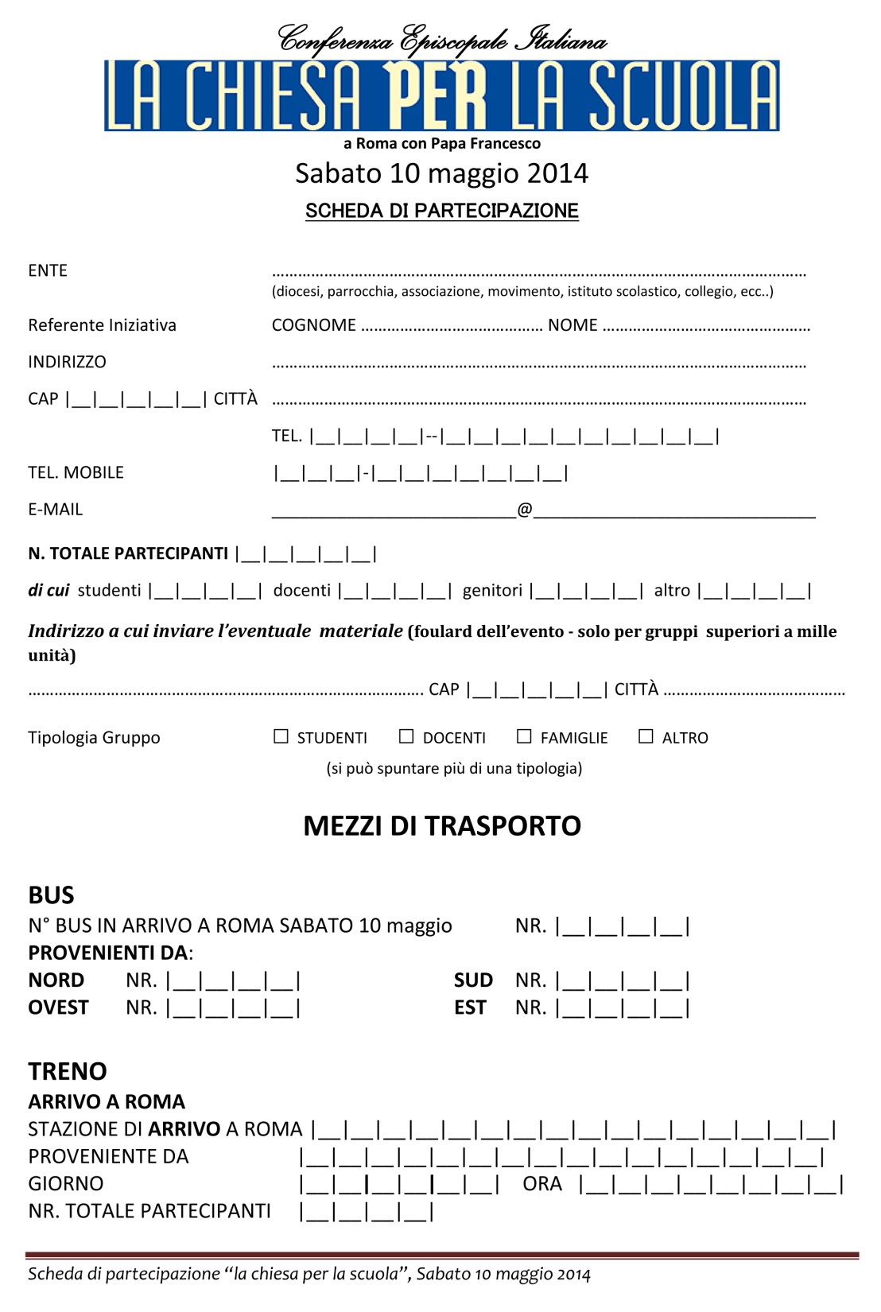
SCHEDA PARTECIPAZIONE
1

Slide 12
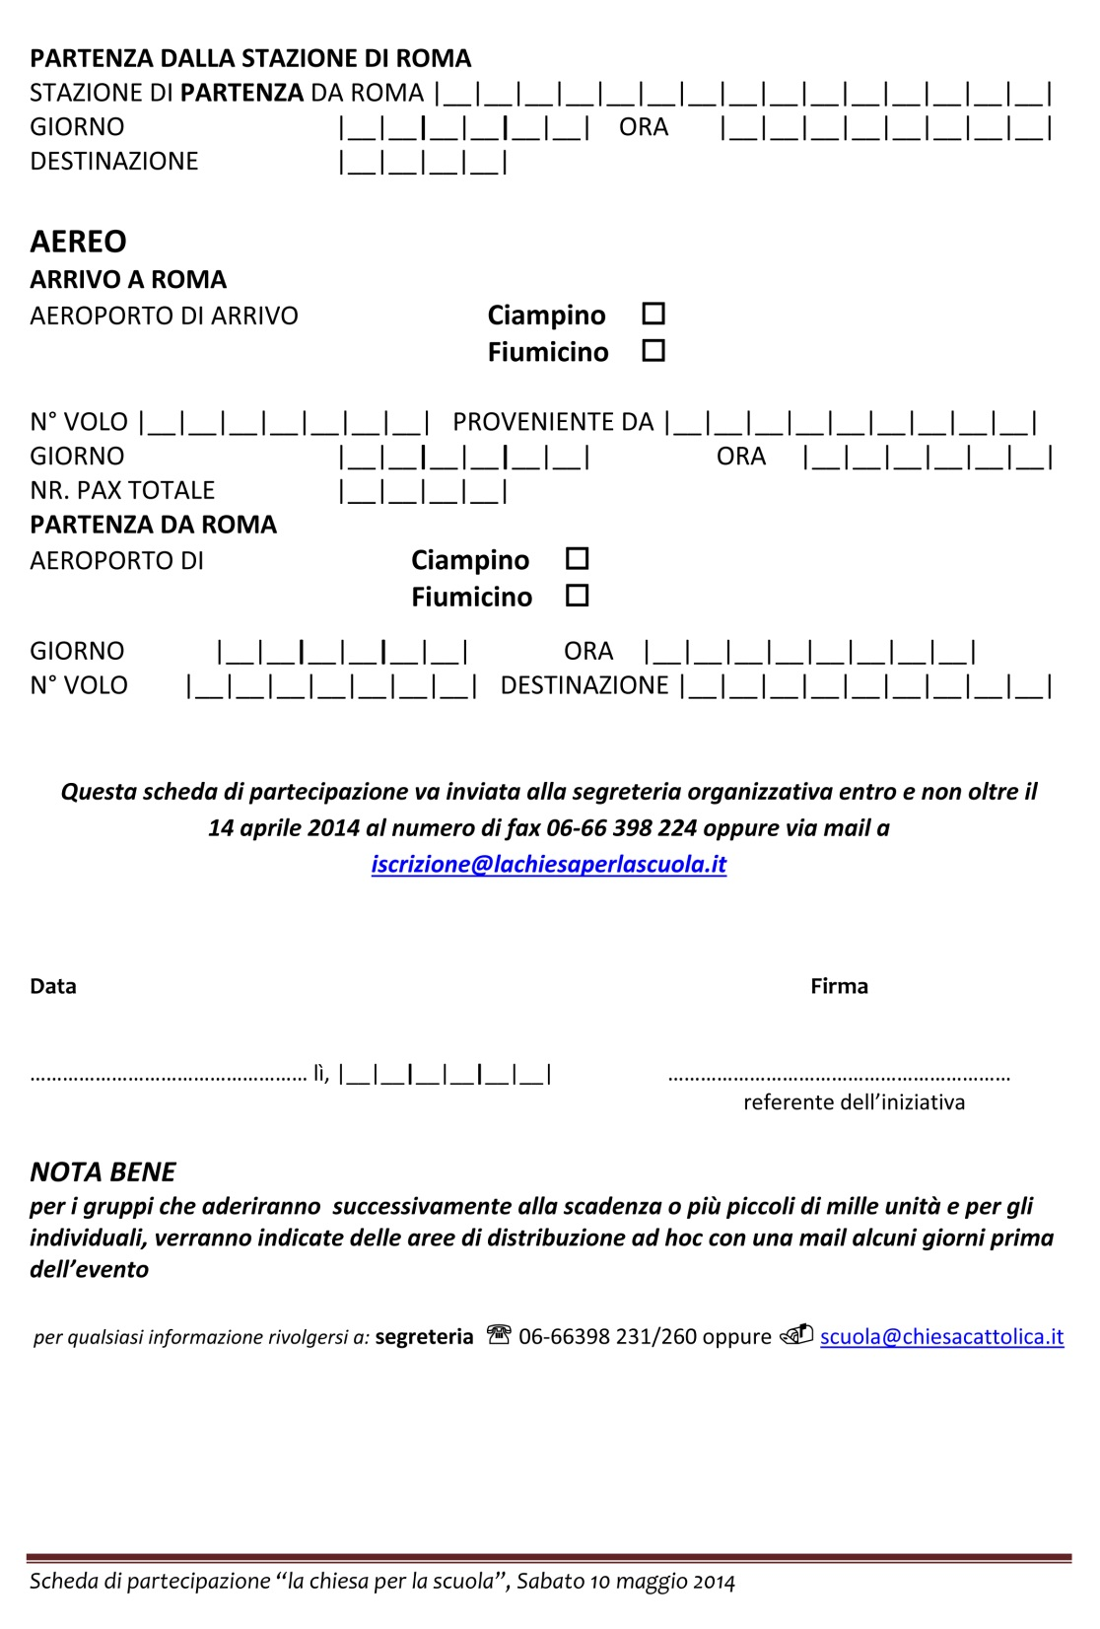
SCHEDA PARTECIPAZIONE
2

Slide 13
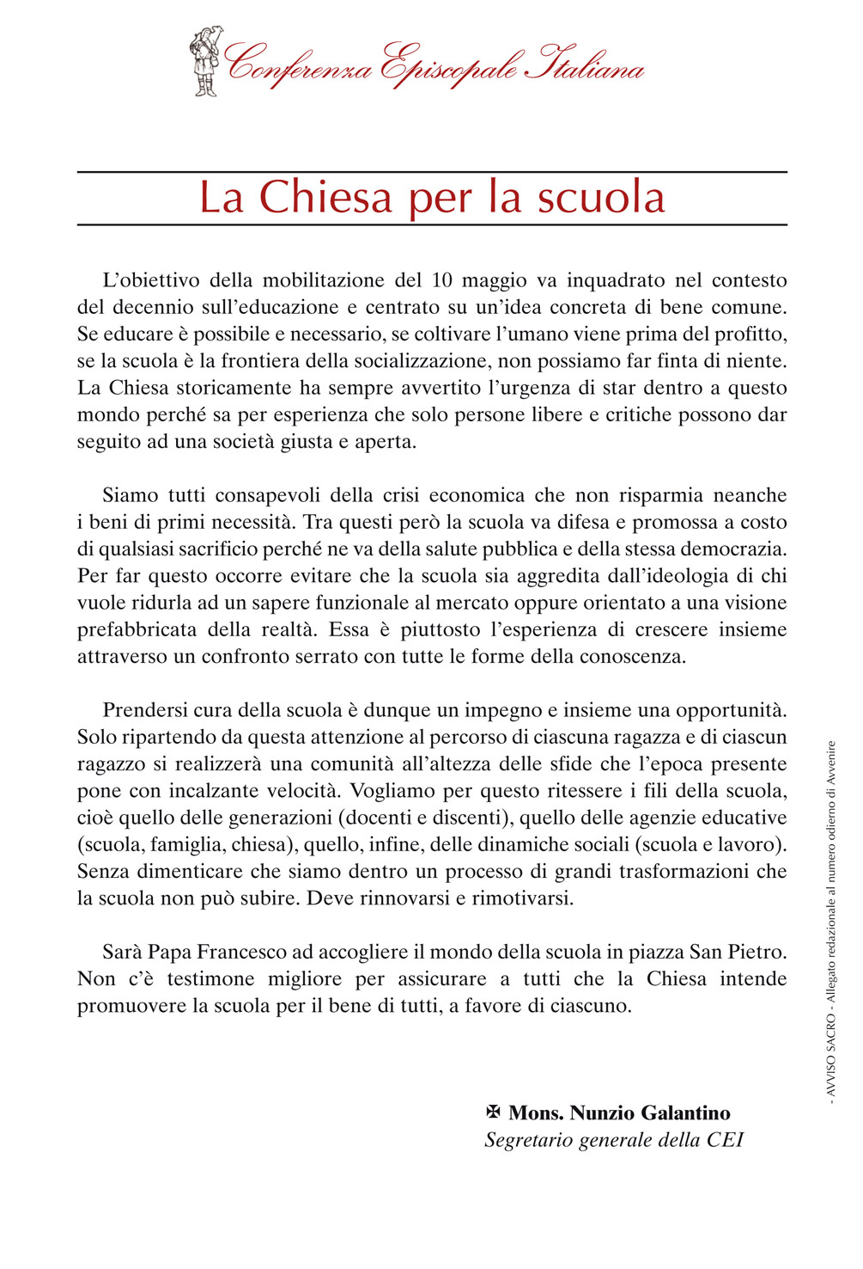
LETTERA di
Mons. GALANTINO

Slide 14
Le ragioni della Piazza del 10 maggio
Produrre uno shock cognitivo: alla Chiesa sta a cuore tutta la scuola.
La crisi non è economica. Nella scuola non si investe più sui sogni. E si sogna altrove.
Ritessere i fili delle generazioni (insegnanti e studenti), delle agenzie educative (scuola, famiglia, chiesa), delle dinamiche sociali (scuola e lavoro).

